Slide 1
資料７
関連イベントのご紹介
2014.02.20
オープンデータ流通推進コンソーシアム事務局

Slide 2
１．International Open Data Day 2014
・昨年に続き、今年も International Open Data Day が、2/22（土）に全世界で開催されます。
・国内では計３１都市が参加（2/11現在）。昨年の８都市から大幅増です。
http://odhd14.okfn.jp/

Slide 3
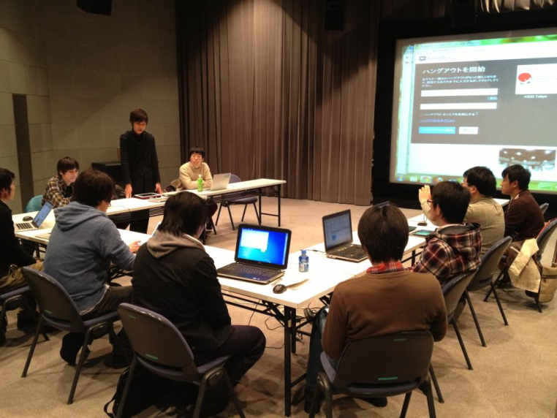
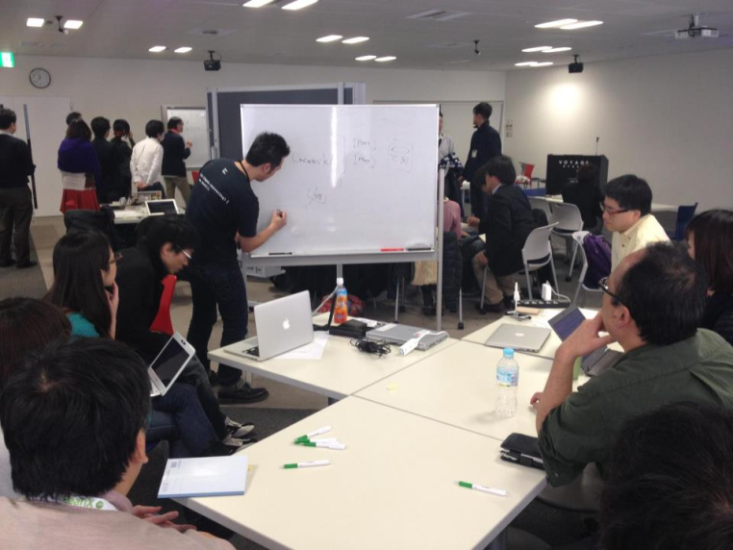
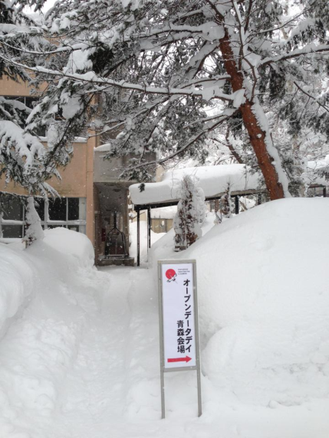
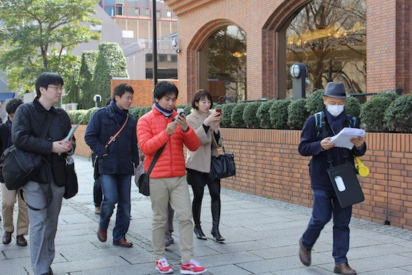

１．International Open Data Day 2014
・昨年度（2013.02.23開催）の様子は以下のとおり。
昨年度の様子
http://odhd13.okfn.jp/

Slide 4
１．International Open Data Day 2014
・今年の開催都市（国内）は以下のとおり（2/11現在）。
１．北海道札幌市
２．北海道旭川市
３．青森県
４．岩手県滝沢市
５．宮城県仙台市
６．福島県会津若松市
７．群馬県前橋市
８．千葉県千葉市
９．千葉県流山市
１０．東京都
１１．東京都荒川区
１２．二子玉川（東京都世田谷区）
１３．神奈川県横浜市
１４．神奈川県川崎市
１５．神奈川県厚木市
１６．石川県金沢市（野々市市、河北郡内灘町とも連携予定）
１７．福井県鯖江市、越前市、福井市
１８．長野県須坂市
１９．岐阜県
２０．静岡県
２１．静岡県静岡市（静岡県立大学、三保松原）
２１．静岡県湖西市
２２．愛知県名古屋市
２３．京都市
２４．大阪市
２５．兵庫県丹波市
２６．島根県松江市
２７．岡山県瀬戸内市
２８．徳島県
２９．福岡県北九州市
３０．福岡県飯塚市
３１．佐賀県佐賀市
http://odhd14.okfn.jp/

Slide 5
１．International Open Data Day 2014
・Open Data Dayで、総務省オープンデータ実証実験の以下のデータも活用しましょう！
テーマ | 主な提供データ
1.自治体行政情報実証 | ・イベント情報、医療機関情報、バス停情報、Wi-Fi設置場所情報、AED設置場所情報、子育て情報、避難所位置情報 等
2.社会資本実証 | ・工事実績情報（工事件名、工期、施工場所、工法等 ・社会資本情報（名称、工法、幅員、建設年次、図面データ、入札情報データ等） ・苦情・問い合わせ情報（発生日時、発生場所、発生内容等） ・ソーシャルメディア情報（ソーシャルメディアに発信された社会資本に関する情報）
3.観光実証 | ・モビリティ情報（公共交通路線情報、公共交通時刻表情報、公共交通停留所情報、駐車場の満空情報、バス平均移動時間、タクシー平均移動時間 等） ・観光情報（公共施設情報、旅館情報、物産店情報、観光施設情報 等） ・防災情報（避難所情報、防災拠点情報、帰宅支援ステージョン情報 等）
4.防災実証 | 【茨城フィールド】 ・地震予測データ、液状化データ（プレート境界型茨城県南部地震、南海トラフ巨大地震） ・津波シミュレーションデータ（南海トラフ巨大地震） ・揺れやすさデータ、建物危険度データ、急傾斜地崩壊危険区域データ、避難所データ（水戸市） 【京都フィールド】 ・避難所情報、避難所開設情報、地震被害想定調査マップ、XRAIN雨量データ画像
5.公共交通実証 | ・列車時刻表、在線情報、駅時刻表、運行情報、駅構内地物情報、国土数値情報（駅・バス停、バスルート等）
6.統計情報・データカタログ実証 | ・国勢調査（小地域集計、地域メッシュ統計（予定）） ・データカタログサイト（試行版）掲載のデータセットのメタデータ
7.花粉症関連情報実証 | ・センサー情報（センサー属性、設置場所、観測値情報） ・症状日記情報（花粉症患者に支給した端末から入力された、日付、入力場所、患者属性、症状、服用薬 等）

Slide 6
２．LODチャレンジ2013
・２０１１年度にスタートし、今年で３年目（オープンデータコンテストの先駆け）。
・７３件→２０５件→３２１件と応募総数もどんどん増加。
・今年は既に応募を締切り、現在、審査中。3/7（金）のセマンティックWEBカンファレンス2014で授賞式を行う予定。
http://lod.sfc.keio.ac.jp/challenge2013/

